Slide 1
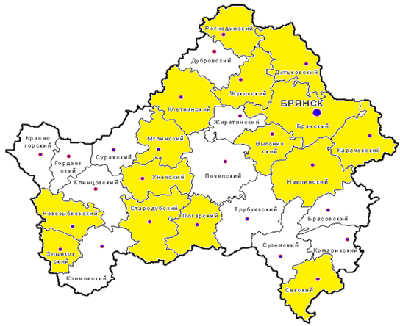
ОБРАЗОВАТЕЛЬНАЯ ПРАКТИКА
ФОРМИРОВАНИЕ КОММУНИКАТИВНОЙ КОМПЕТЕНЦИИ ВОЖАТЫХ-СТАРШЕКЛАССНИКОВ В ПРАКТИКЕ ВЗАИМОДЕЙСТВИЯ С ДЕТЬМИ МЛАДШЕГО ШКОЛЬНОГО ВОЗРАСТА
Субъекты образовательной практики – старшеклассники из 17 муниципальных районов и городов Брянской области
Методисты: Шварц О.Э.,
Гузова Т.С.,
педагог-организатор: Борисова А.А.

Slide 2
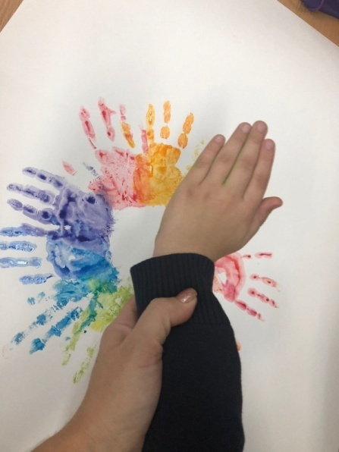
Количество учащихся начальной школы в подшефных классах (чел.)
Количество обучающихся
(чел.)
Продолжают шефскую работу в подшефных классах (чел.)
Сохранность
контингента
Количество КТД, проведенных за время обучения вожатыми-старшеклассниками
100%
Наставники проекта «Орлята России» (чел.)

Slide 3
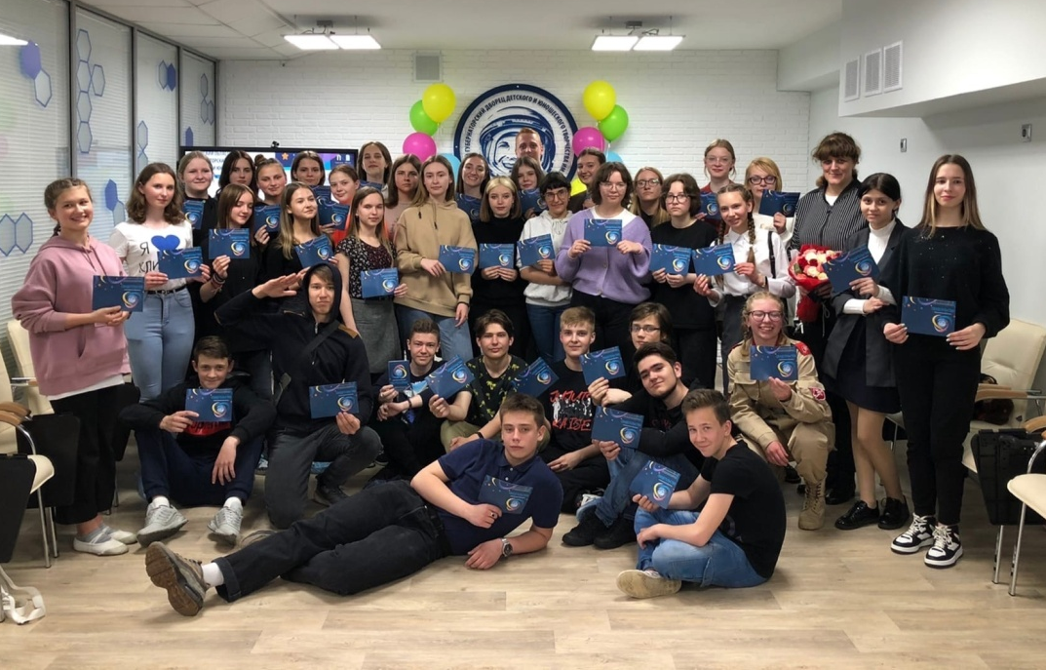
Вожатые в пришкольных
лагерях (чел.)
Участники Всероссийского проекта «Лига вожатых» (чел.)
Активные члены ДОО
Студенты педагогических профессий и факультетов
Вожатые-стажеры в оздоровительных лагерях
(чел.)

Slide 4
Навигатор дополнительного образования детей
ГБУДО «Брянский областной губернаторский Дворец детского и юношеского творчества имени Ю.А. Гагарина»
срок реализации: 3 месяца
3 сезонных набора за год
всего: 21 час
уровень освоения программы: стартовый
очно-заочная форма обучения
форма организации учащихся на занятии: групповая, 45 минут
Ресурсы:
Материальные
Технические
Организационные
Информационные
Кадровые
ДООП социально-гуманитарной направленности с применением электронного обучения и дистанционных образовательных технологий «Вожатый РДШ»
Обучающиеся ОО Брянской области 13-18 лет
технологии
методы
приемы
Предусмотрено:
выполнение домашнего задания после каждого занятия на базе подшефного класса с младшими школьниками и отправка его для проверки на электронную почту педагога
домашнее задание выполняется в течение 2-х недель
все домашние задания и материалы к ним обучающиеся получают в группе «ВКонтакте»
участие вожатых-старшеклассников и учащихся младших классов в проектах РДШ
Формирование коммуникативных компетенций у вожатого-старшеклассника в практике взаимодействия с младшими школьниками
Умение быть дружелюбным
Соответствующий тон
Проявление уважения к личности
Уверенность в себе
Способность слушать и понимать
Результат
Шефство над младшими школьниками
Общественная деятельность
Сформированы необходимые сферы взаимодействия в бытовой, общественной,
профессиональной, культурной сферах
Вожатые
пришкольных лагерей,
вожатые-стажеры профильных смен в оздоровительных лагерях
Наставники реализации Всероссийского проекта «Орлята России»
Участники и финалисты
Всероссийского проекта «Лига вожатых»

Slide 5
Знакомство
с программой и
с проектами РДШ
РАЗДЕЛЫ дополнительной общеобразовательной общеразвивающей программы социально-гуманитарной направленности с применением электронного обучения и дистанционных образовательных технологий «Вожатый РДШ»
Оформительские приемы
Формы офлайн- занятий
Лекции-диалоги
Тренинги
КТД
Беседа
Деловые и ролевые игры
Мастер-классы
Тестирование
Формы онлайн- занятий
Видеолекции,
Видео-мастер-классы
Работа с интернет- источниками
Основы организаторской деятельности
Развитие коллектива в условиях детского лагеря
Игровая деятельность
Организация досуговой деятельности
Цель ДООП: ориентация старшеклассников на педагогические профессии через включение их
в систему социальных отношений, активную деятельность, формирование социально значимых качеств личности будущего педагога (вожатого)
Методика
разработки сценарного плана творческого мероприятия
организации работы
с отрядом в разные периоды смены
создания коллективного творческого дела
создания коллективного творческого дела
работы вожатого
с отрядом
в условиях плохой погоды
оформления отрядных уголков, отрядных мест и работы отрядных средств массовой информации
работы с песней
в отряде
работы с детьми младшего возраста

Slide 6
ТЕХНОЛОГИИ
ТЕХНОЛОГИЯ ИГРОВОЙ ДЕЯТЕЛЬНОСТИ
Обучая посредством игры, мы учим детей не так ,как нам, взрослым, удобно дать учебный материал, а как детям удобно и естественно его взять
Игровой метод обучения
Формируем знания и умения обучающихся в процессе практической деятельности
КЕЙС-
ТЕХНОЛОГИЯ
Метод ситуативного анализа
Решение творческих кейсов воспроизводится и представляется творческим путём.
ТЕХНОЛОГИЯ ГРУППОВОГО ОБУЧЕНИЯ
Каждый обучающийся работает на всех и все работают на каждого обучающегося
Метод командной поддержки индивидуального обучения
Созданы группы, где обучающиеся могут обращаться друг к другу за советом, помощью и консультацией
Решения реальных или смоделированных проблемных ситуаций в контексте деятельности вожатого
ЛИЧНОСТНО-ОРИЕНТОРОВАННЫЙ МЕТОД
Обеспечиваем и поддерживаем процессы самопознания и самореализации личности ребенка
Коммуникативный метод
ТЕХНОЛОГИЯ РАЗВИВАЮЩЕГО ОБУЧЕНИЯ
Мы создаем условия для развития психологических особенностей, способностей, интересов, личностных качеств и отношений между людьми
Метод личного
примера
Включение младшего школьника в деятельность через подражание примеру взрослого-старшеклассника
метод «проблемной» ситуации - метод учебных задач
ТЕХНОЛОГИЯ ПРОЕКТНОЙ ДЕЯТЕЛЬНОСТИ
Ведем работу по формированию готовности подростков к проектированию своего профессионального жизненного пути
Участию в проектах РДШ
Метод мозговой атаки (штурма)
Один из эффективных способов решения творческих задач в проектной деятельности, коллективного планирования КТД
Практический метод
Метод примера
МЕТОДЫ

Slide 7
Оценка эффективности образовательной практики развития коммуникативной компетенции у старшеклассников
Коммуникативные склонности
Организаторские склонности
ДО
ПОСЛЕ
ДО
ПОСЛЕ
Коммуникативные умения
Методика КОС
коммуникативные и организаторские склонности
(В.В.Синявский, В.А.Федорошин)
Вывод: цель образовательной практики - повысить уровень коммуникативной компетенции - была достигнута

Slide 8
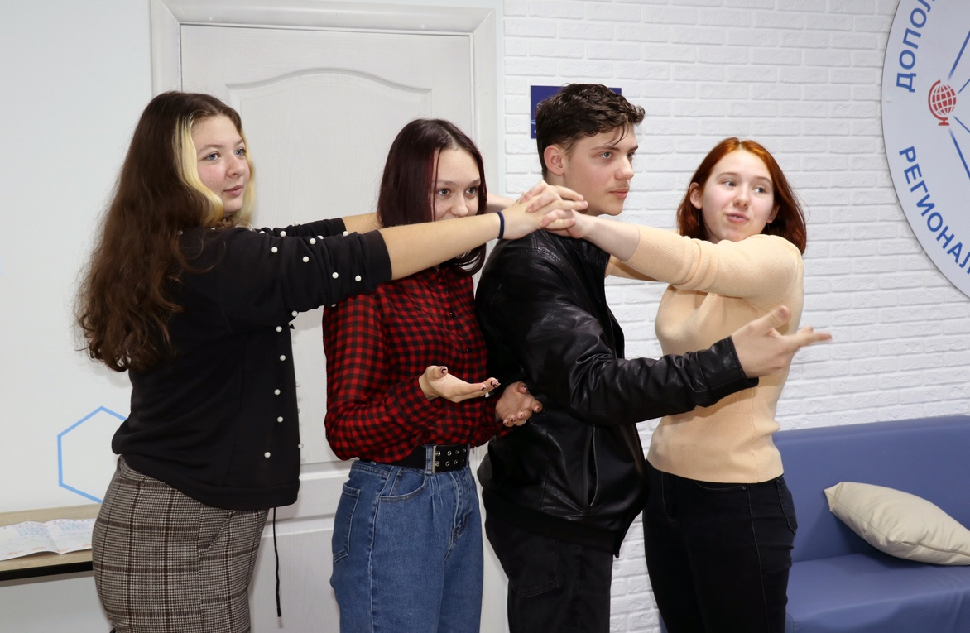
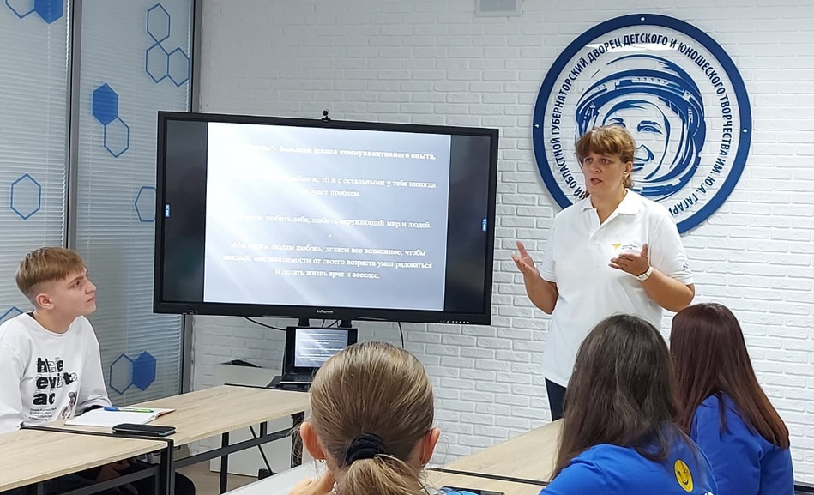
Образовательные результаты способы диагностики
ПРЕДМЕТНЫЕ
МЕТАПРЕДМЕТНЫЕ
теоретические знания для развития коммуникативных компетенций
Творческие навыки
Креативность Торренса
Педагогическое
наблюдение
Контрольное
задание
Организаторские навыки
Методика КОС коммуникативные и организаторские склонности
(В.В.Синявский, В.А.Федорошин)
Коммуникативные навыки
Методика уровня общительности
(тест Ряховского)
Ораторские навыки
Опросник личной и ситуативной тревожности Спилбергера-Ханина
Шкала принятия других Д.Фейя
Личностные способности
Методика «Семь качеств личности» Р.Кеттелл, модификация А.Г. Грецова

Slide 9
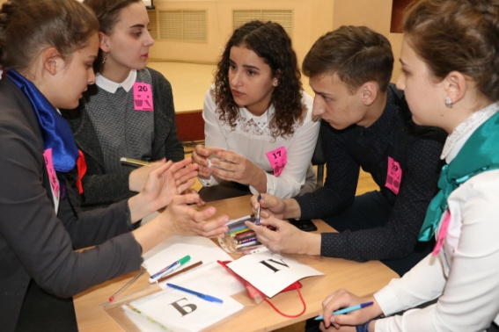
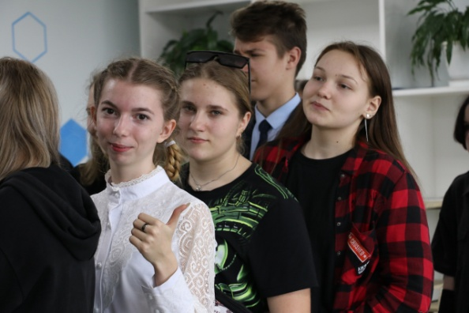
Методы, используемые при реализации практики
Методы по способу взаимодействия
Методы, в основе которых лежит уровень деятельности детей
Словесный
Наглядный
Практический
Репродуктивный
Исследовательский
Частично-поисковый
Методы, в основе которых лежит форма организации деятельности обучающихся
Фронтальный
Индивидуальный
Групповой
Индивидуально-фронтальный

Slide 10
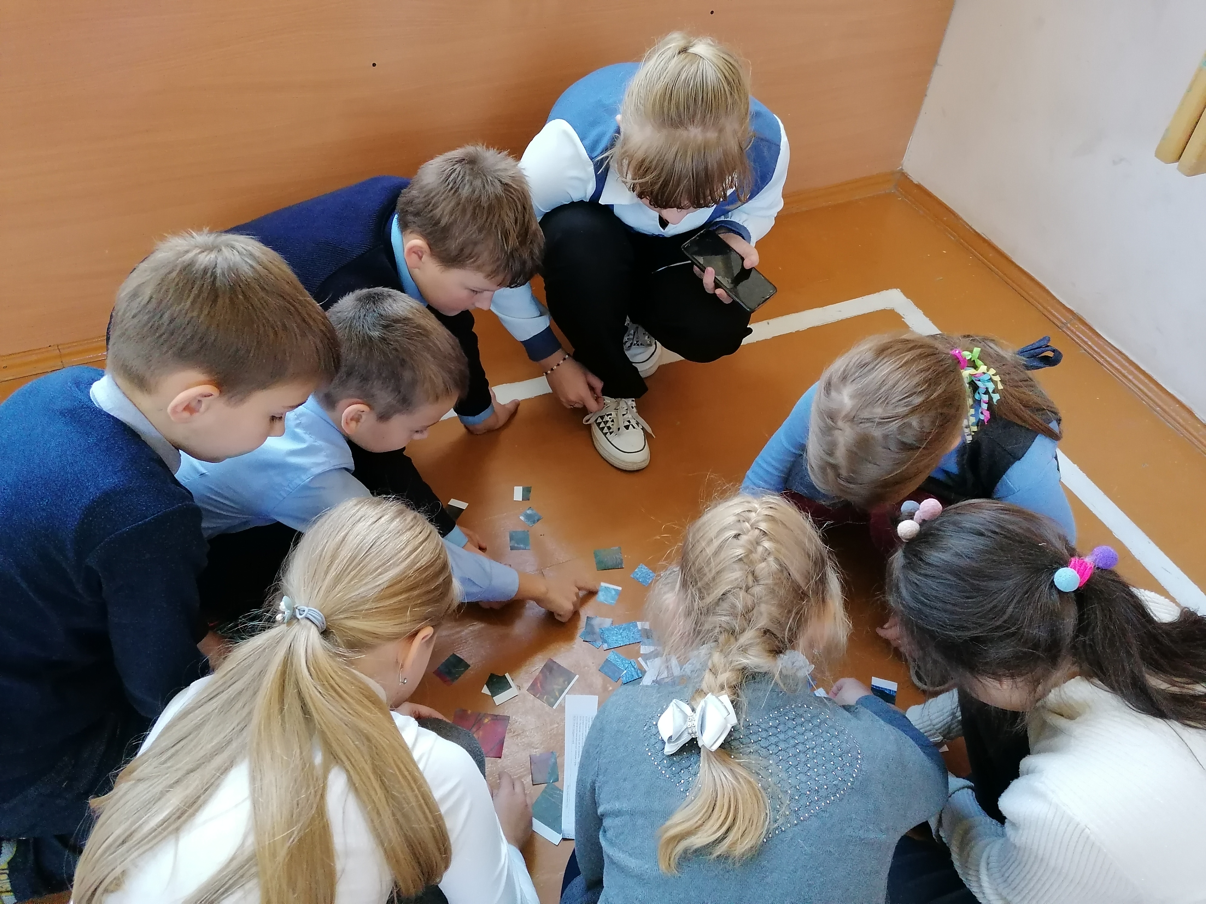
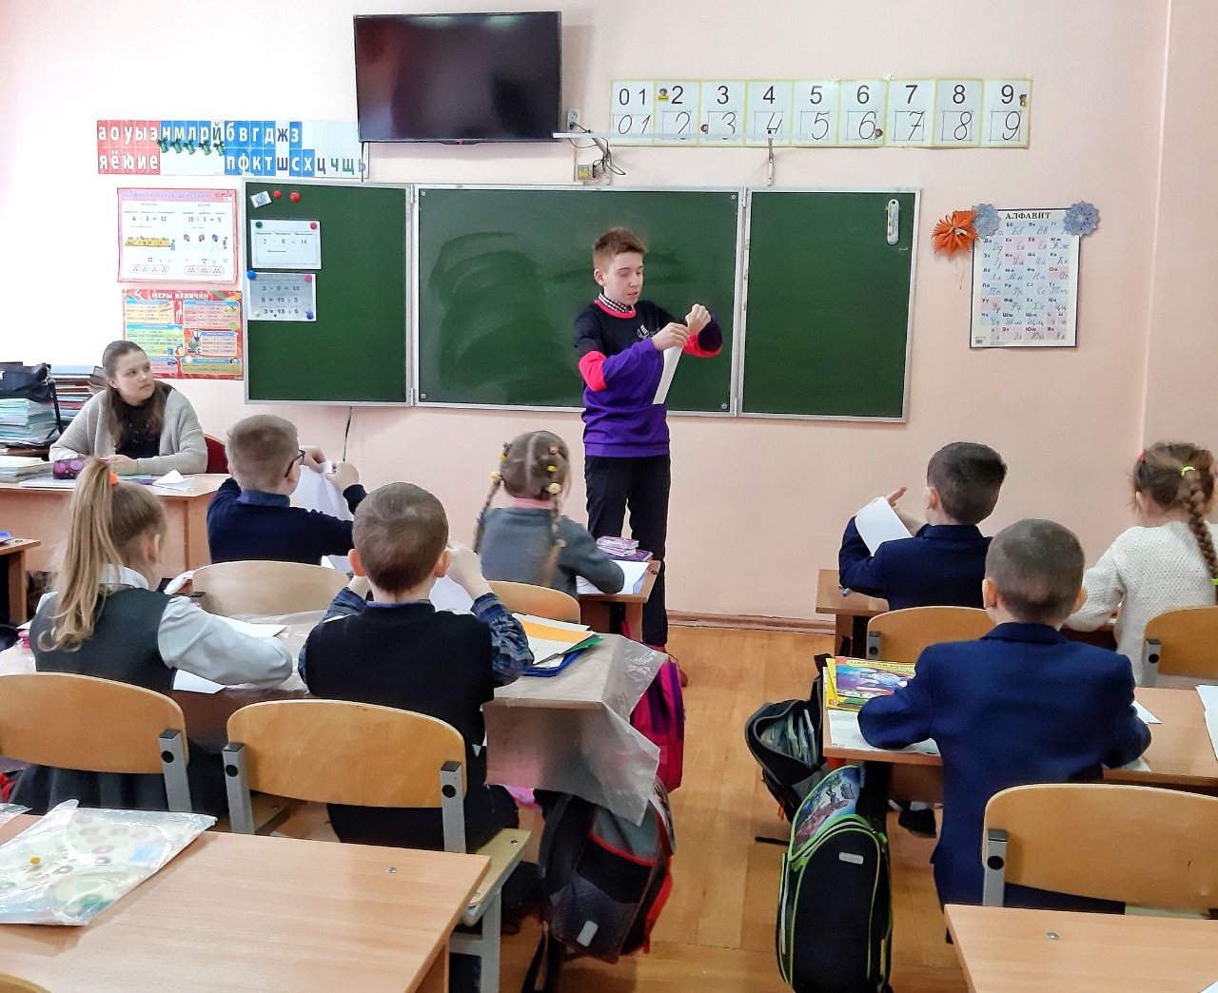
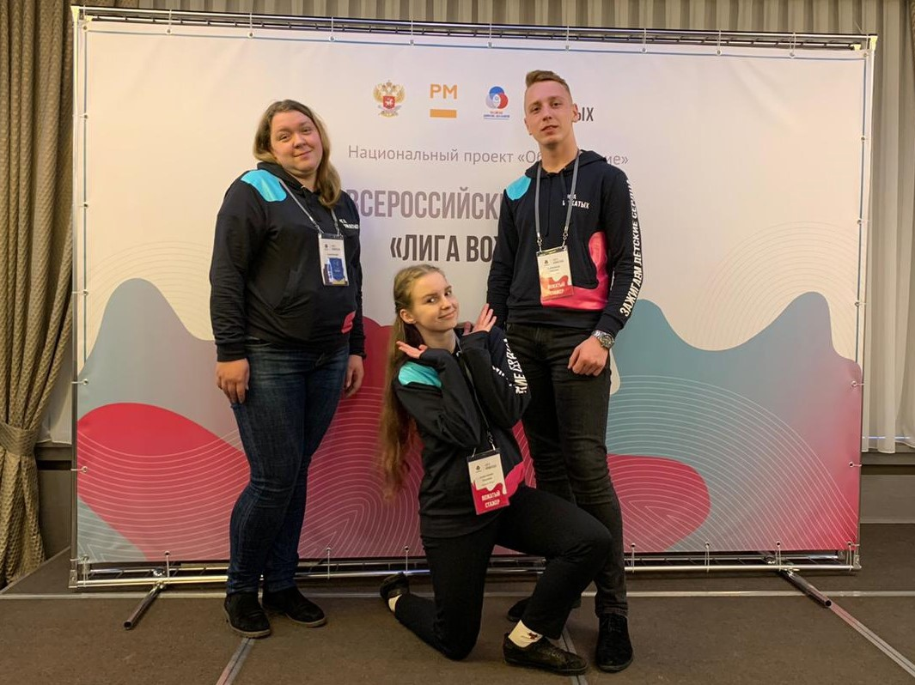
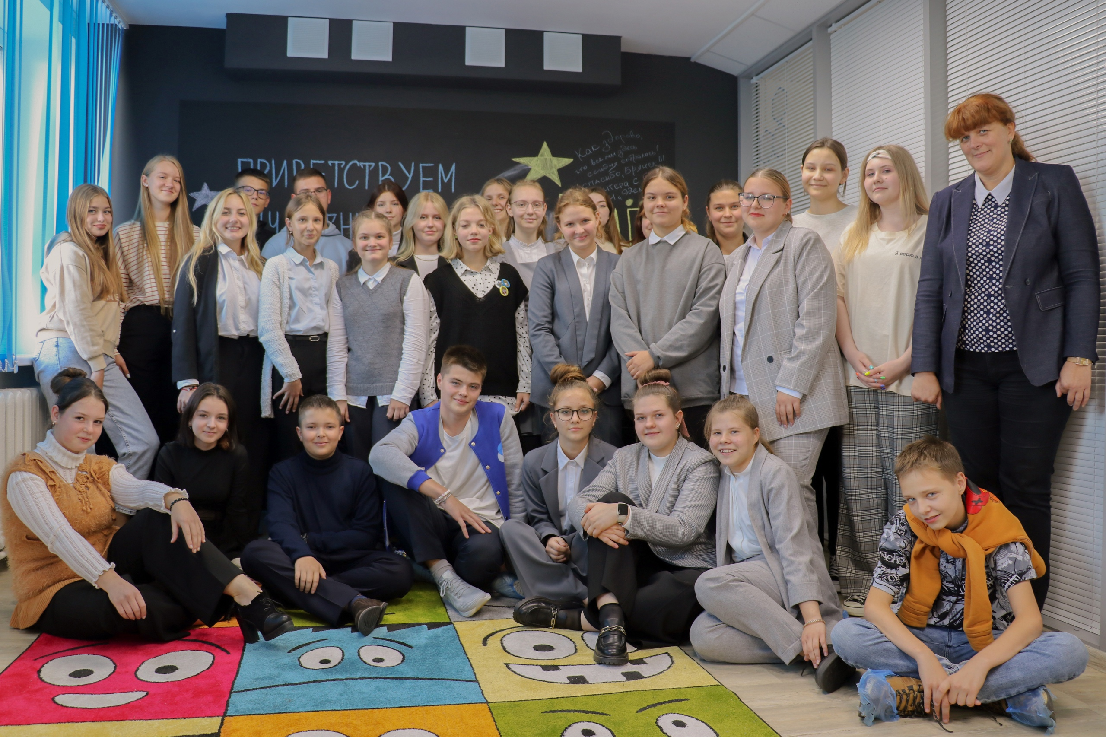
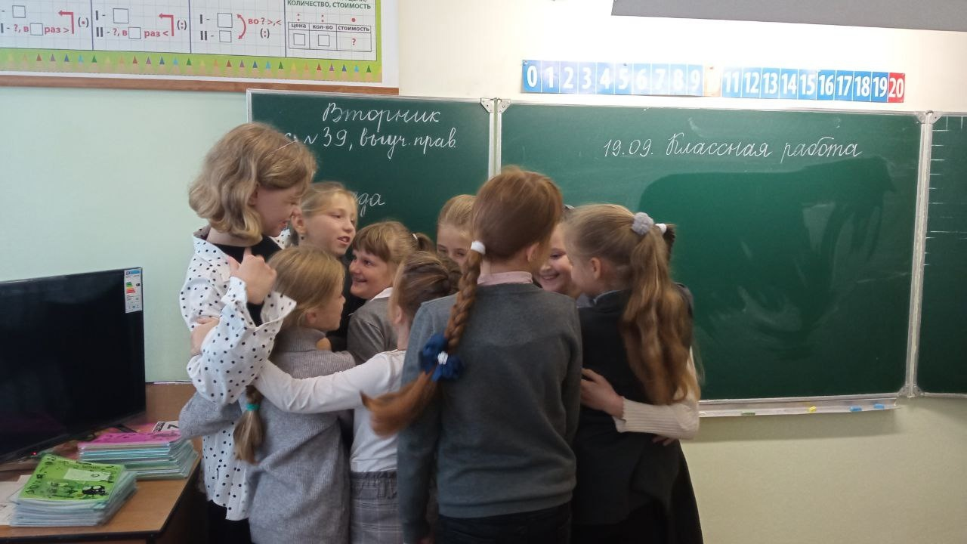
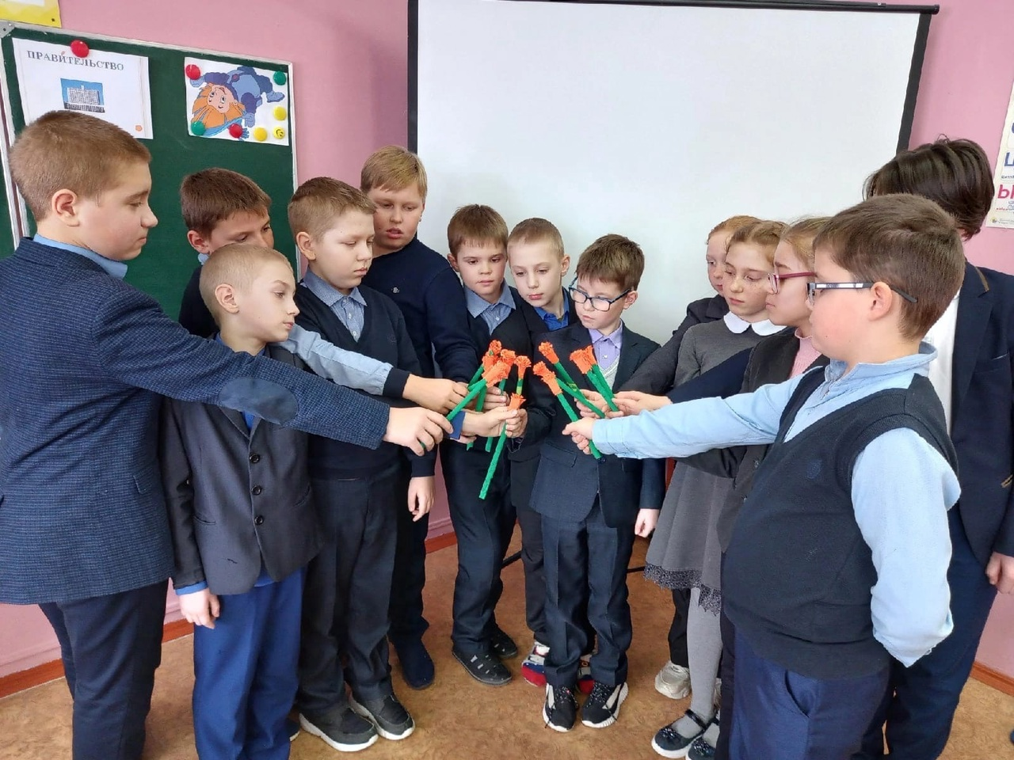
Разговор — это здание, которое строят совместными усилиями
Андре Моруа

